Slide 1




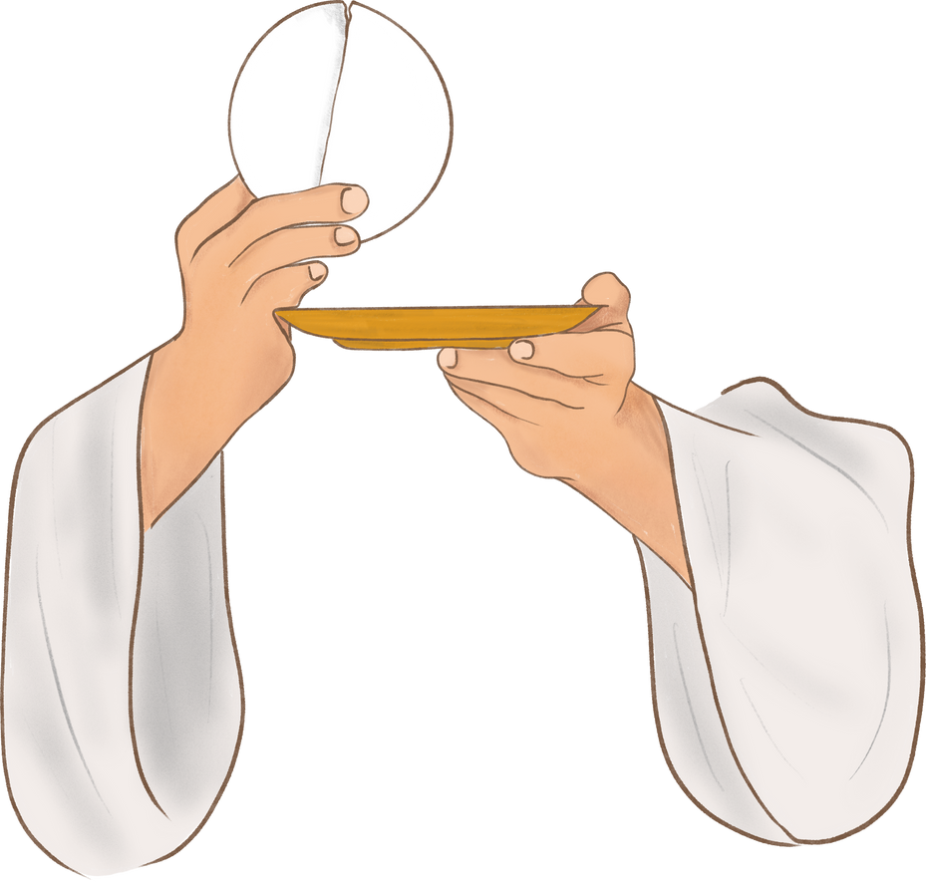

Partes de la
Eucaristía

Slide 2




La Eucaristía se compone de dos partes
Liturgia de la palabra
Liturgia de la Eucaristía
  Ritos iniciales
  Acto penitencial
  Gloria
  Oración colecta
  Lecturas
  Homilía
  Profesión de fe
  Oración de los fieles
  Ofertorio
  Prefacio
  Consagración
  Plegaria Eucaristíca
  Rito de la comunión
  Ritos finales

Slide 3


Lituriga
de la
palabra

Slide 4

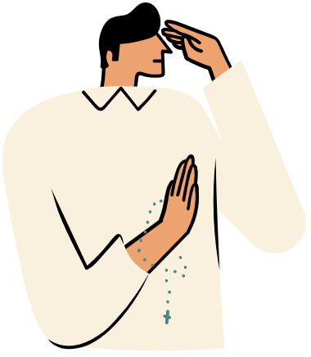

Ritos iniciales
La misa empieza propiamente con la señal de la cruz y terminará también de la misma manera, cuando recibimos la bendición final. Hacer la señal de la cruz nos recuerda que le pertenecemos a Cristo. En el lenguaje bíblico, el nombre representa a la persona misma. Empezar en el nombre del Padre y del Hijo y del Espíritu Santo no es sólo mencionar el nombre de Dios, sino ponernos en su presencia.

Slide 5
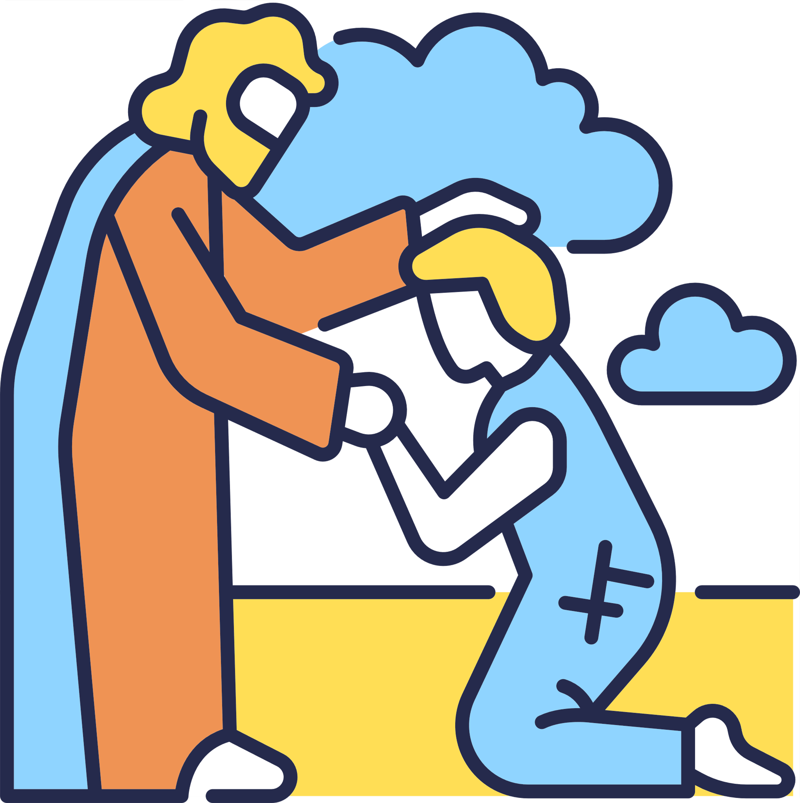
Acto penitencial
Puestos en la presencia de Dios, la Iglesia nos invita a reconocer con humildad que somos pecadores. Por eso, al empezar la Eucaristía reconocemos humildemente frente a todos nuestros hermanos, que somos pecadores. Y para pedirle perdón a Dios, así, con confianza en la misericordia de Dios, cantamos también el “Señor ten piedad”.

Slide 6
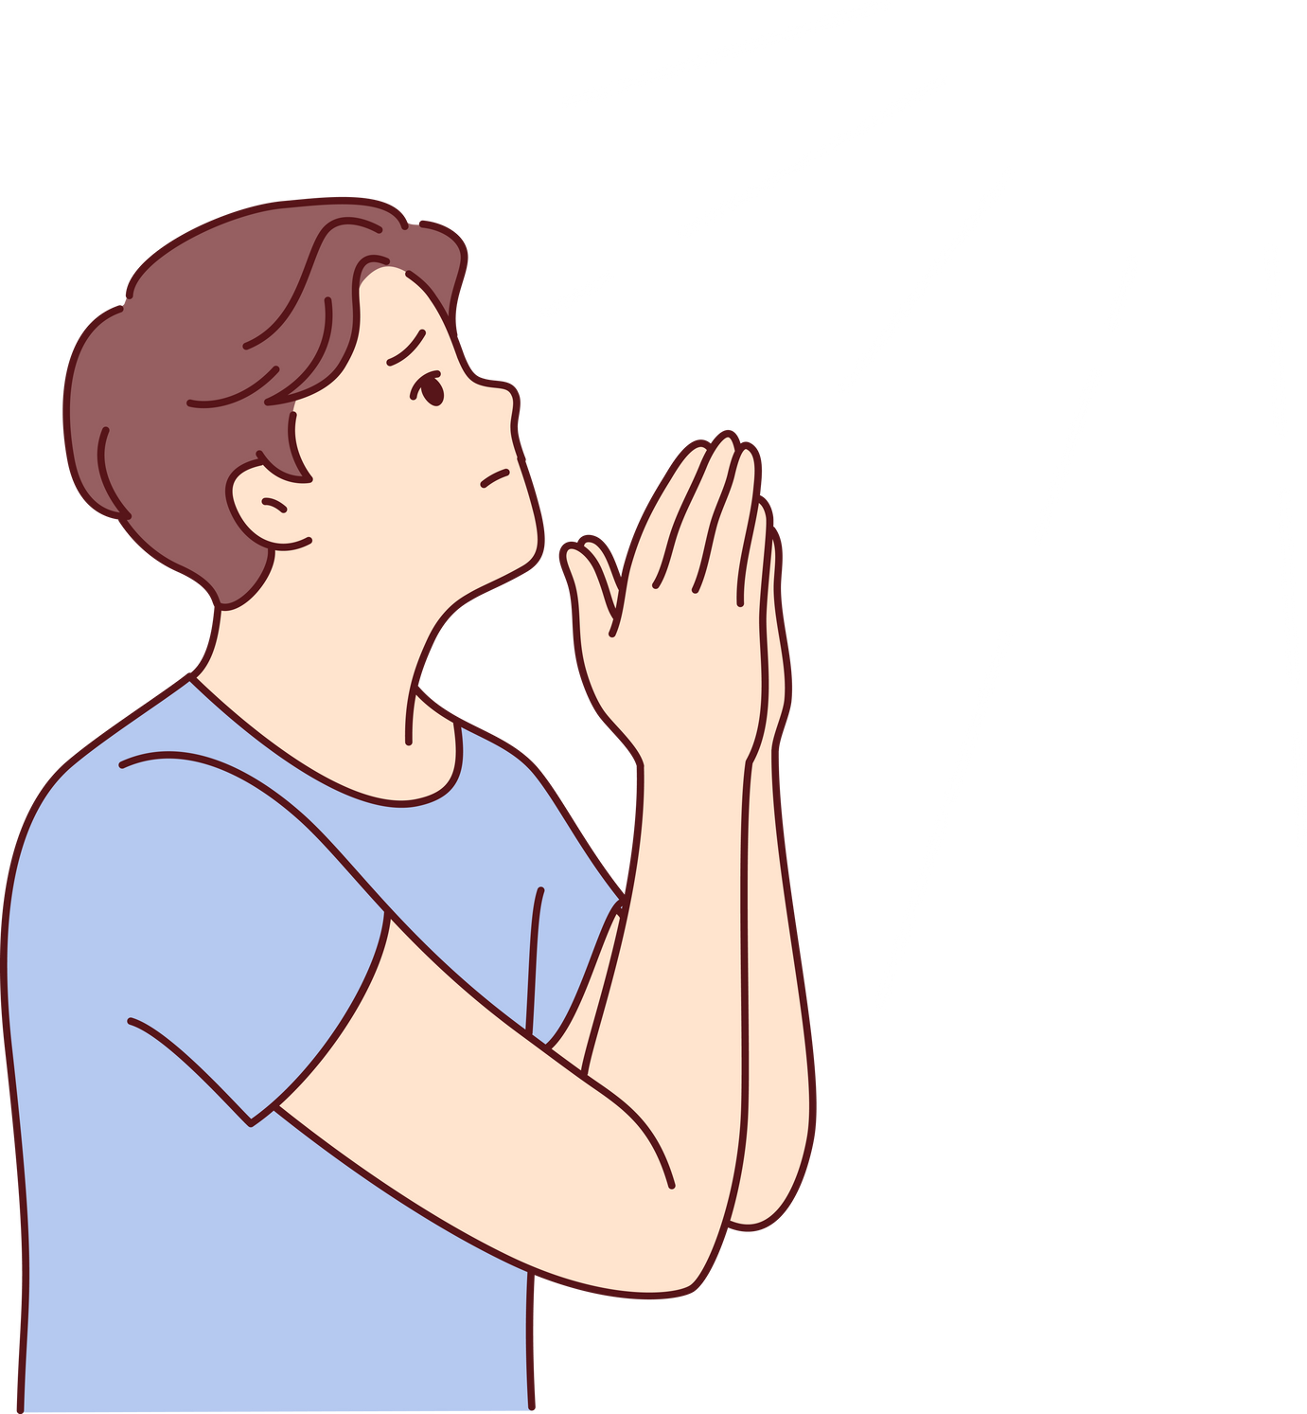
Himno del Goria
En los domingos y solemnidades se reza este himno, que resume el sentido de la vida cristiana: darle gloria a Dios. Alabar a Dios, no sólo porque es bueno, o porque nos ayuda, o por las cosas que nos da. Darle gloria por quién es Él, porque es Dios. Nos ayuda a estar bien orientados, a afirmar que el sentido máximo de nuestra vida es Él.

Slide 7
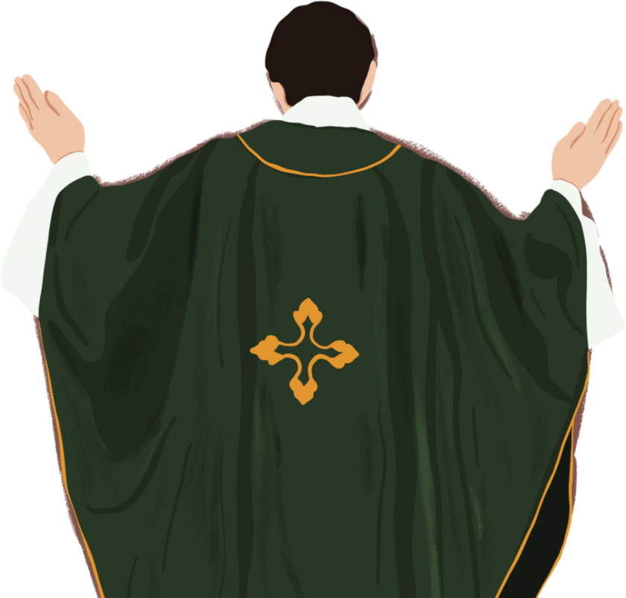
Oración colecta
Es el momento en el que el sacerdote invita a toda la comunidad a rezar pidiendo. Por eso al empezar la oración el sacerdote dice a todos: “oremos”. Es el momento de recogernos todos en silencio y pedirle también al Señor por nuestras necesidades. Al terminar la oración colecta todos nos unimos a lo que el sacerdote ha pedido, diciendo juntos: Amén! Es una oración que nos une con la Iglesia toda, ya que en cualquier rincón del mundo donde se celebre la misa ese día, se pedirá por lo mismo.

Slide 8

Lecturas
El Señor Jesús, antes de alimentarnos con su Cuerpo y con su Sangre en la mesa del sacrificio, nos alimenta primero en la mesa de la Palabra. A través de las lecturas, vamos a escuchar directamente a Dios que nos habla a nosotros, que somos su pueblo.

Slide 9
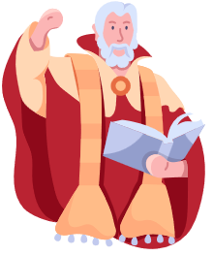
Homilía
No basta oír la Palabra de Dios, sino que también necesitamos que nos sea explicada de manera adecuada. Homilía viene de una palabra griega que significa “diálogo”, “conversación”. Es el momento en el que el sacerdote explica los pasajes proclamados para poder ahondar en ellos. Si en el Evangelio Dios nos habla por su Hijo Jesucristo, en la homilía nos habla por su Iglesia.

Slide 10
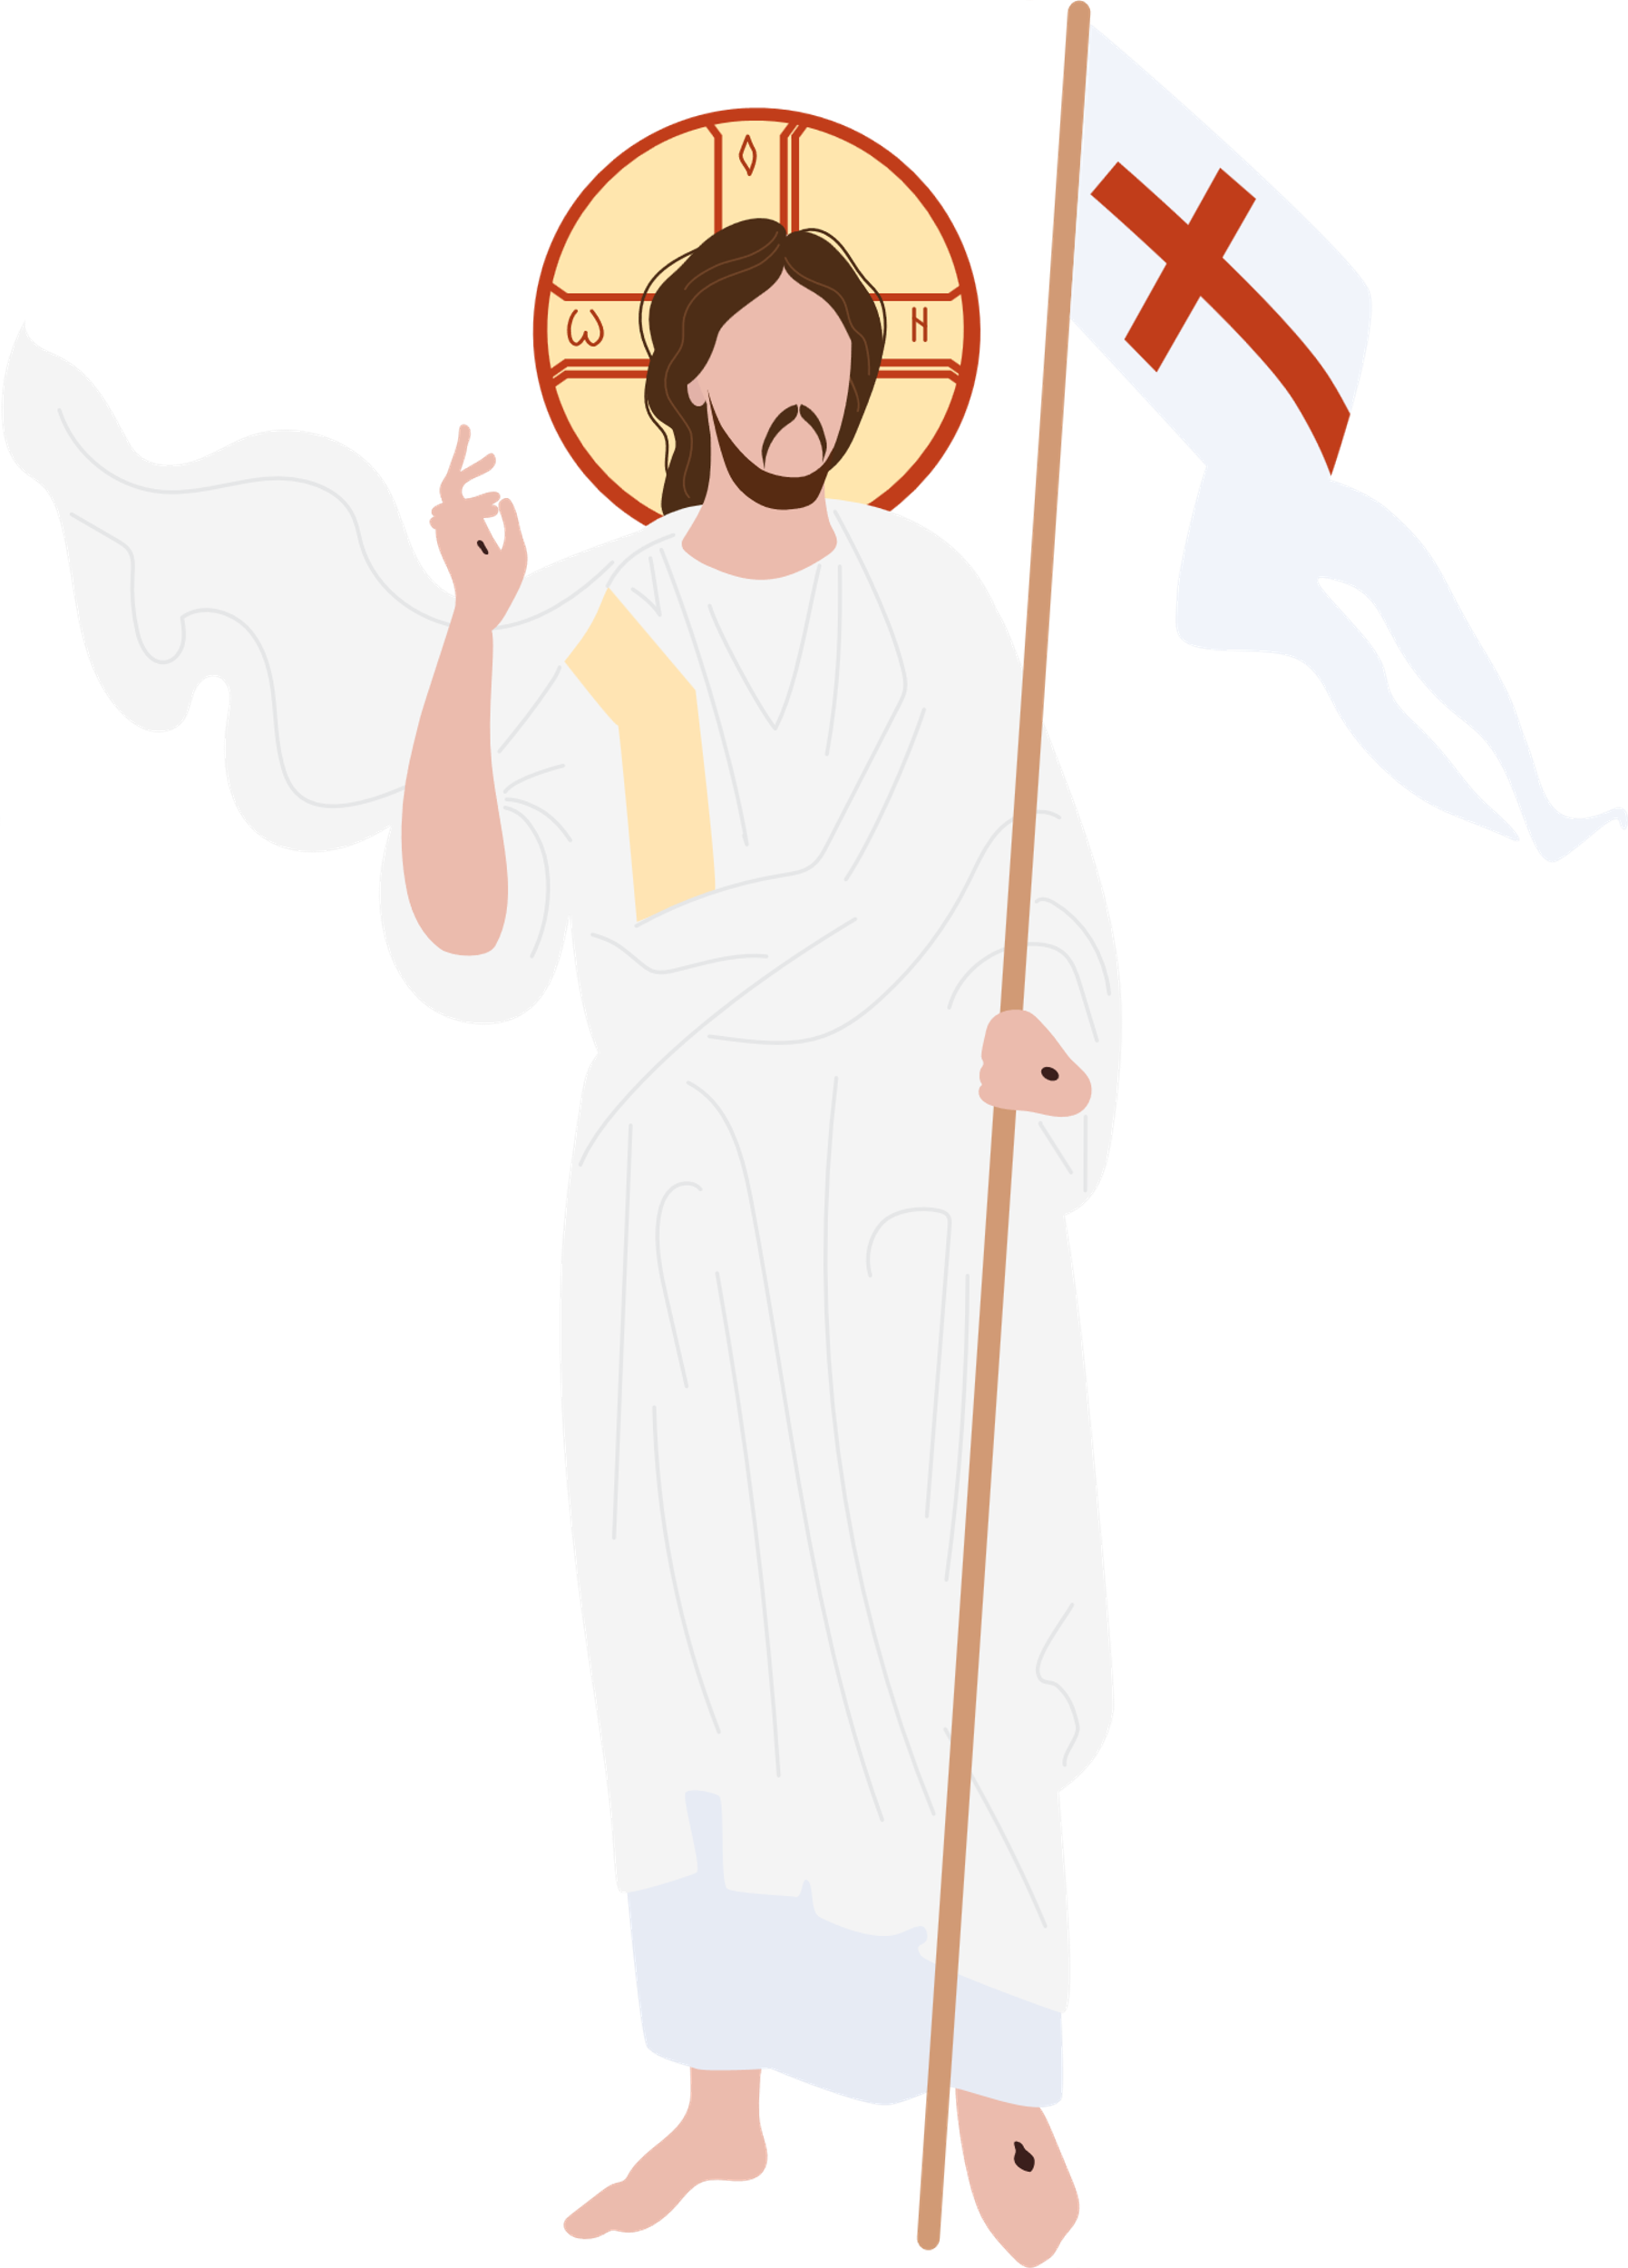
Profesión de fe
La profesión de fe, también conocida como el Credo, es una declaración de las creencias fundamentales de la fe católica. Estos son afirmaciones de las verdades centrales de la fe cristiana, incluyendo la creencia en Dios Padre, en Jesucristo como su Hijo encarnado, en el Espíritu Santo, en la Iglesia y en las verdades de la vida eterna. Es una manera en la que la comunidad expresa y renueva su fe en Dios durante la celebración litúrgica.

Slide 11
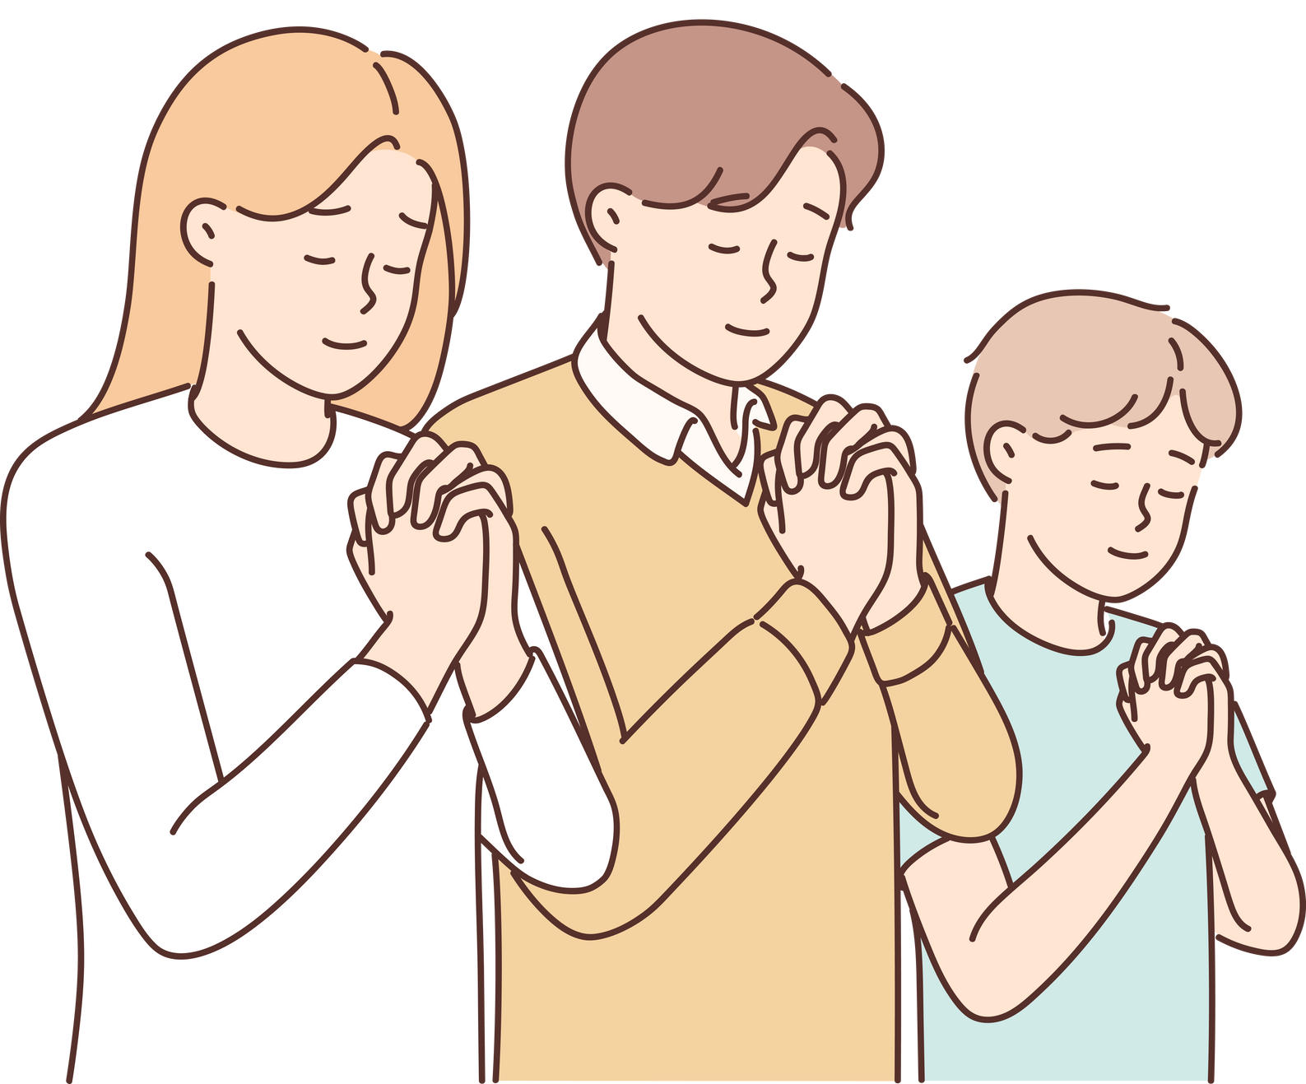
Oración de fieles
La oración de los fieles, también conocida como peticiones, es donde la comunidad católica presenta sus intenciones y necesidades ante Dios. Las intenciones suelen incluir peticiones por la Iglesia, por los líderes religiosos y civiles, por los necesitados, por los enfermos, por los difuntos y por la asamblea reunida. Es una oportunidad para que la comunidad exprese su solidaridad y su compromiso de orar unos por otros.

Slide 12

Lituriga
de la
Eucaristía

Slide 13

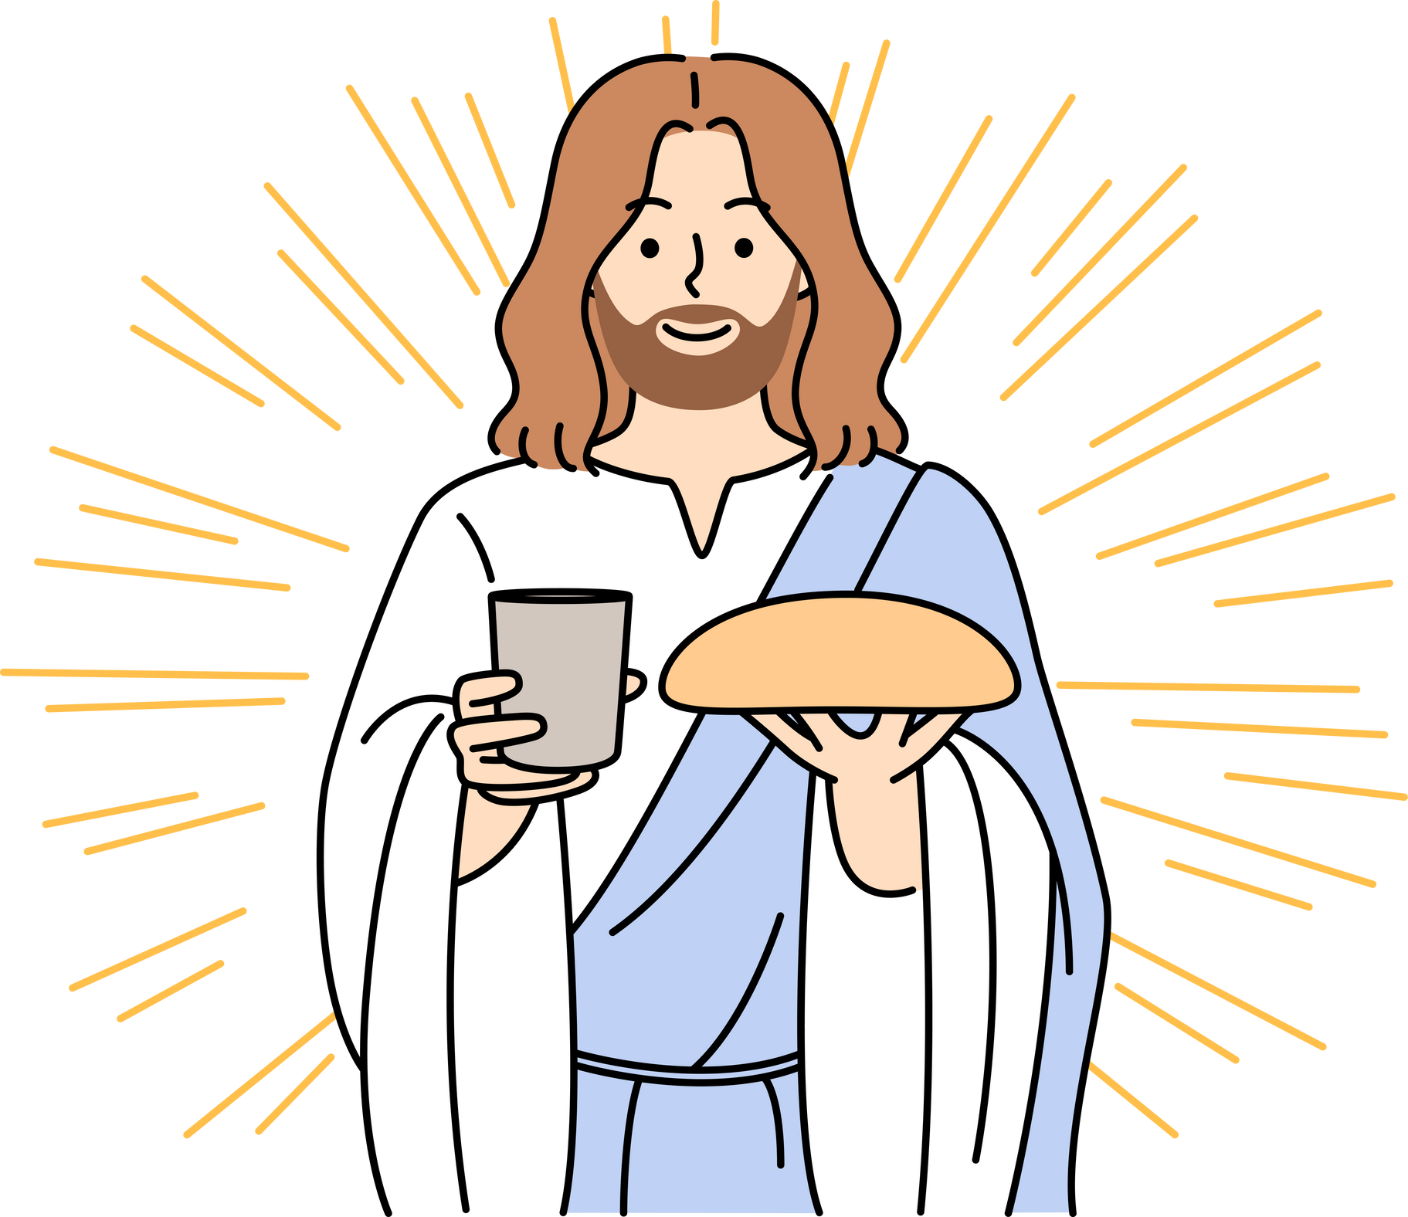
Ofertorio
Es el momento en el cual se lleva al altar el pan y el vino, dos alimentos muy sencillos, que el sacerdote ofrecerá a Dios para que Cristo se haga presente en la Eucaristía. En cada misa, le presentamos también a Dios, de manera simbólica, algo de nosotros mismos. Le ofrecemos nuestros esfuerzos, sacrificios, alegrías y dolores. Le ofrecemos nuestra fragilidad para que Él haga obras grandes con nosotros.

Slide 14

Prefacio
Esta palabra viene de dos palabras en latín: pre – factum, que significa literalmente “antes del hecho”. Y se llama así porque está justamente antes del hecho más importante de toda la misa: la plegaria eucarística, que son todas las oraciones que rodean el momento de la consagración.

Slide 15

Consagración
Hemos llegado al momento más importante de la misa. Siguiendo el mandato que Jesús le dijo a sus apóstoles: “Hagan esto en memoria mía”, el sacerdote, actuando en la persona misma de Cristo, pronuncia las palabras de la institución de la Eucaristía, las mismas que Jesús pronunció el día de la Última Cena. Y esas palabras tienen el poder de transformar el pan y el vino en su cuerpo y sangre.

Slide 16
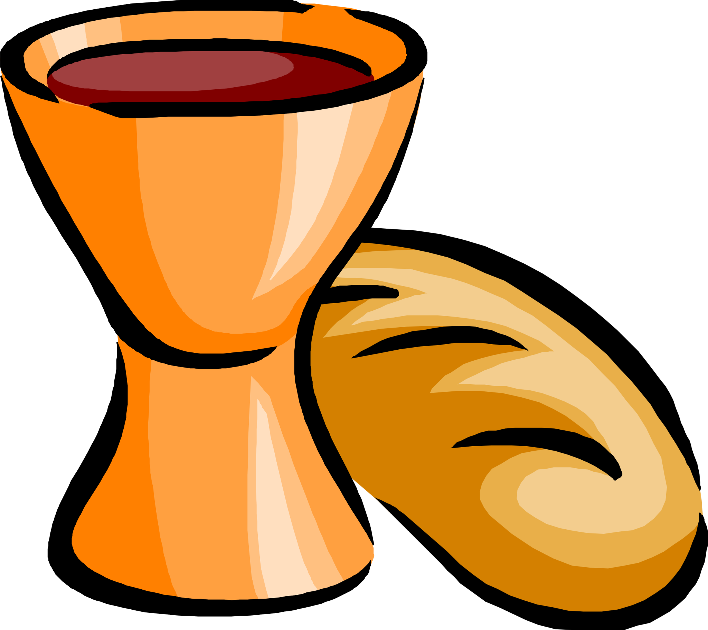
Plegaria
Eucarística
En la plegria eucarística, unimos nuestras intenciones , junto con el sacerdote, pidiendo por la Iglesia, el Papa, los obispos, los fieles vivientes y los que han partido a la morada eterna, haciendo de esto una oración común. la plegaria finaliza con la doxología.

Slide 17
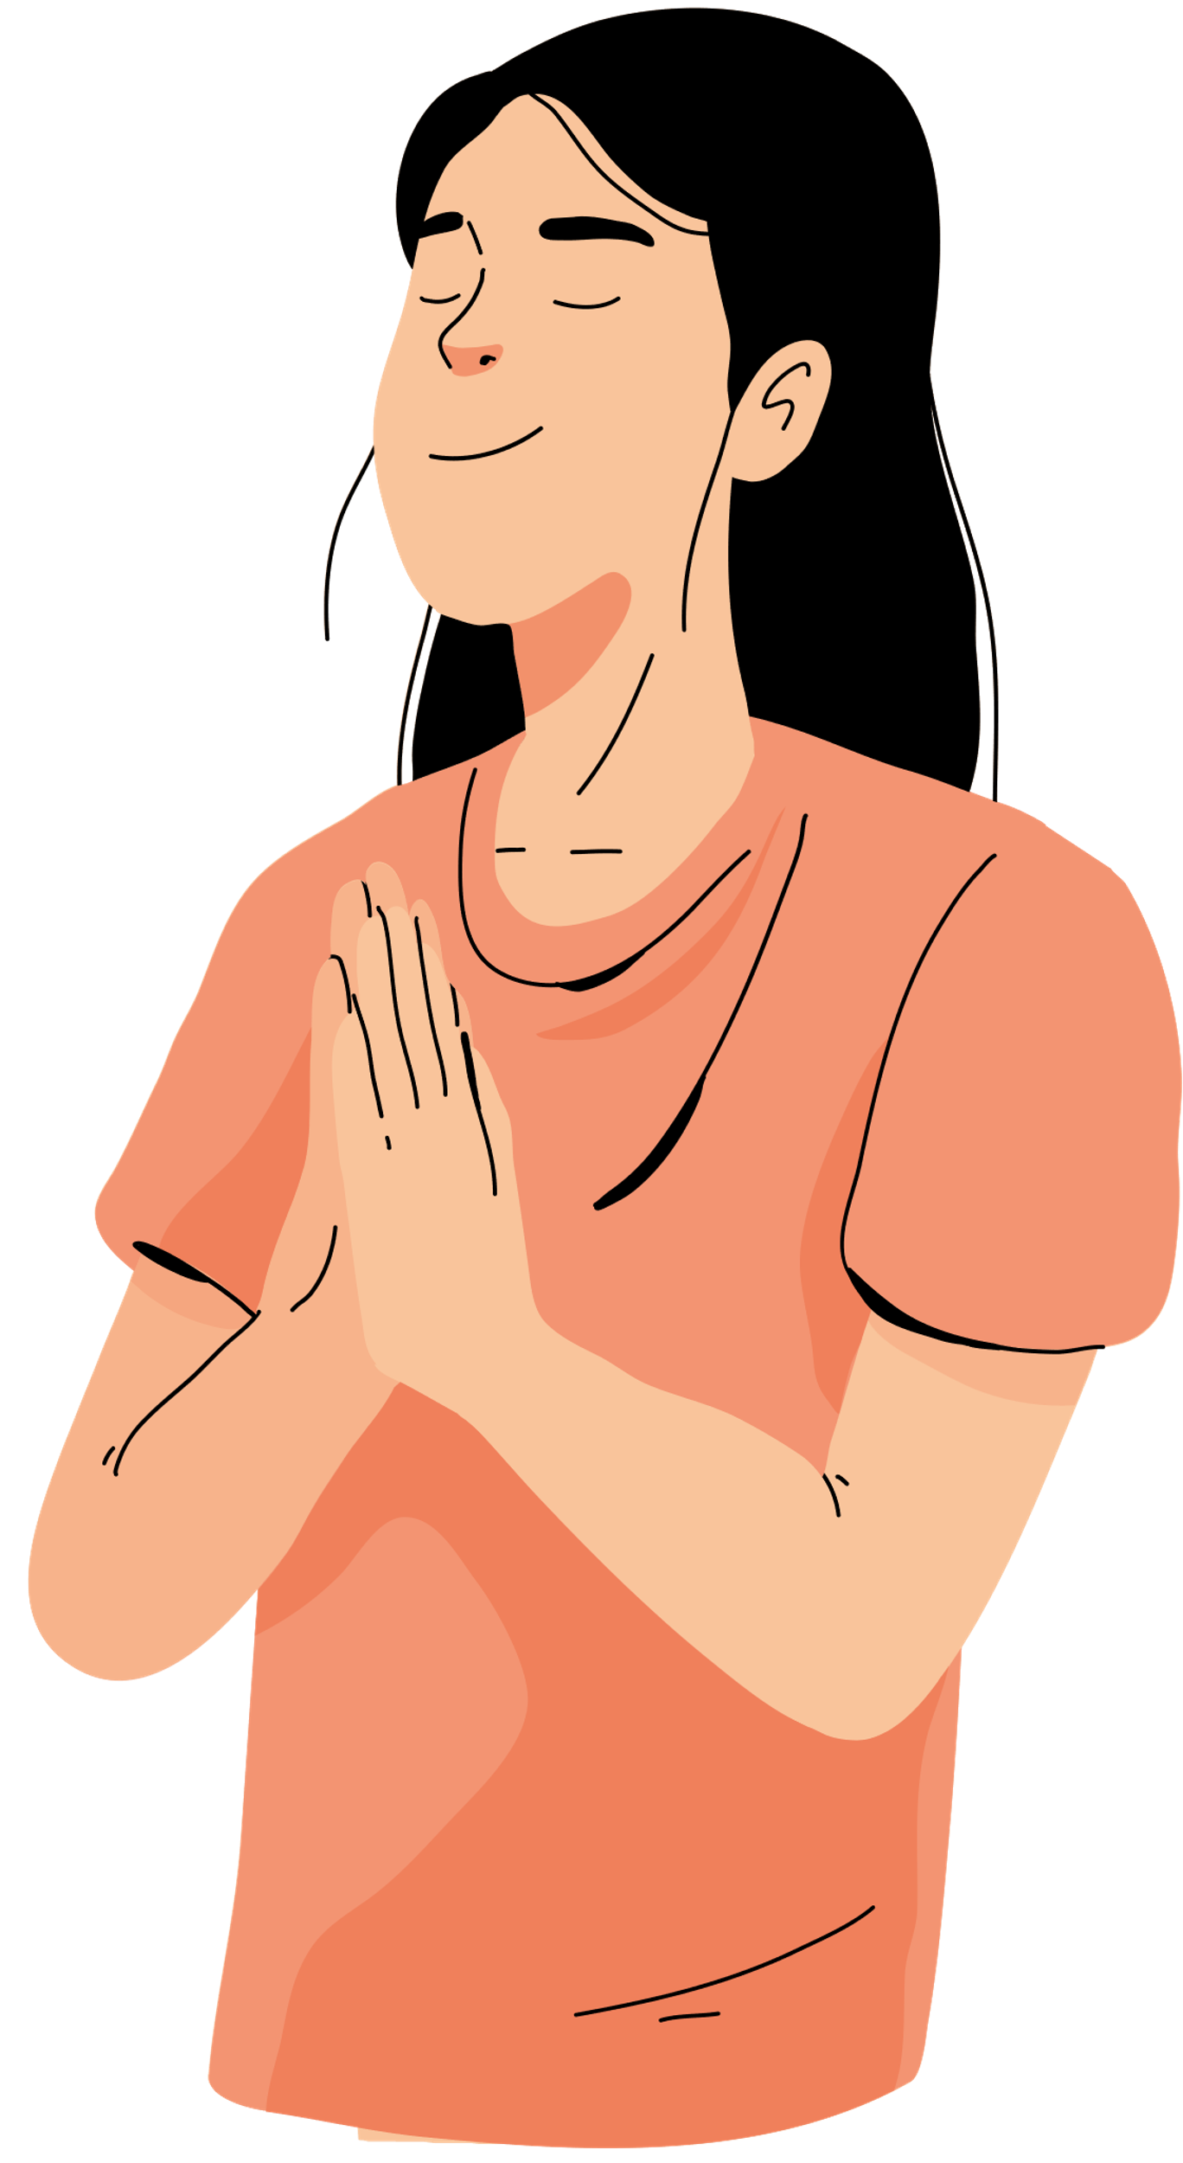
Rito de
comunión
Antes de recibir la comunión, la Iglesia nos invita a rezar la oración que Cristo nos enseñó. Cuando rezamos el Padre nuestro, el Padre reconoce la voz de su hijo en nosotros. Y es así, porque cuando rezamos el Padre nuestro, estamos rezando no con nuestras palabras, sino con las palabras de Dios, con las mismas palabras con las que Jesucristo nos enseñó a rezar. Después se nos invita a pedor todos por la paz, y lo volvemos signo con el saludo de la paz.

Slide 18
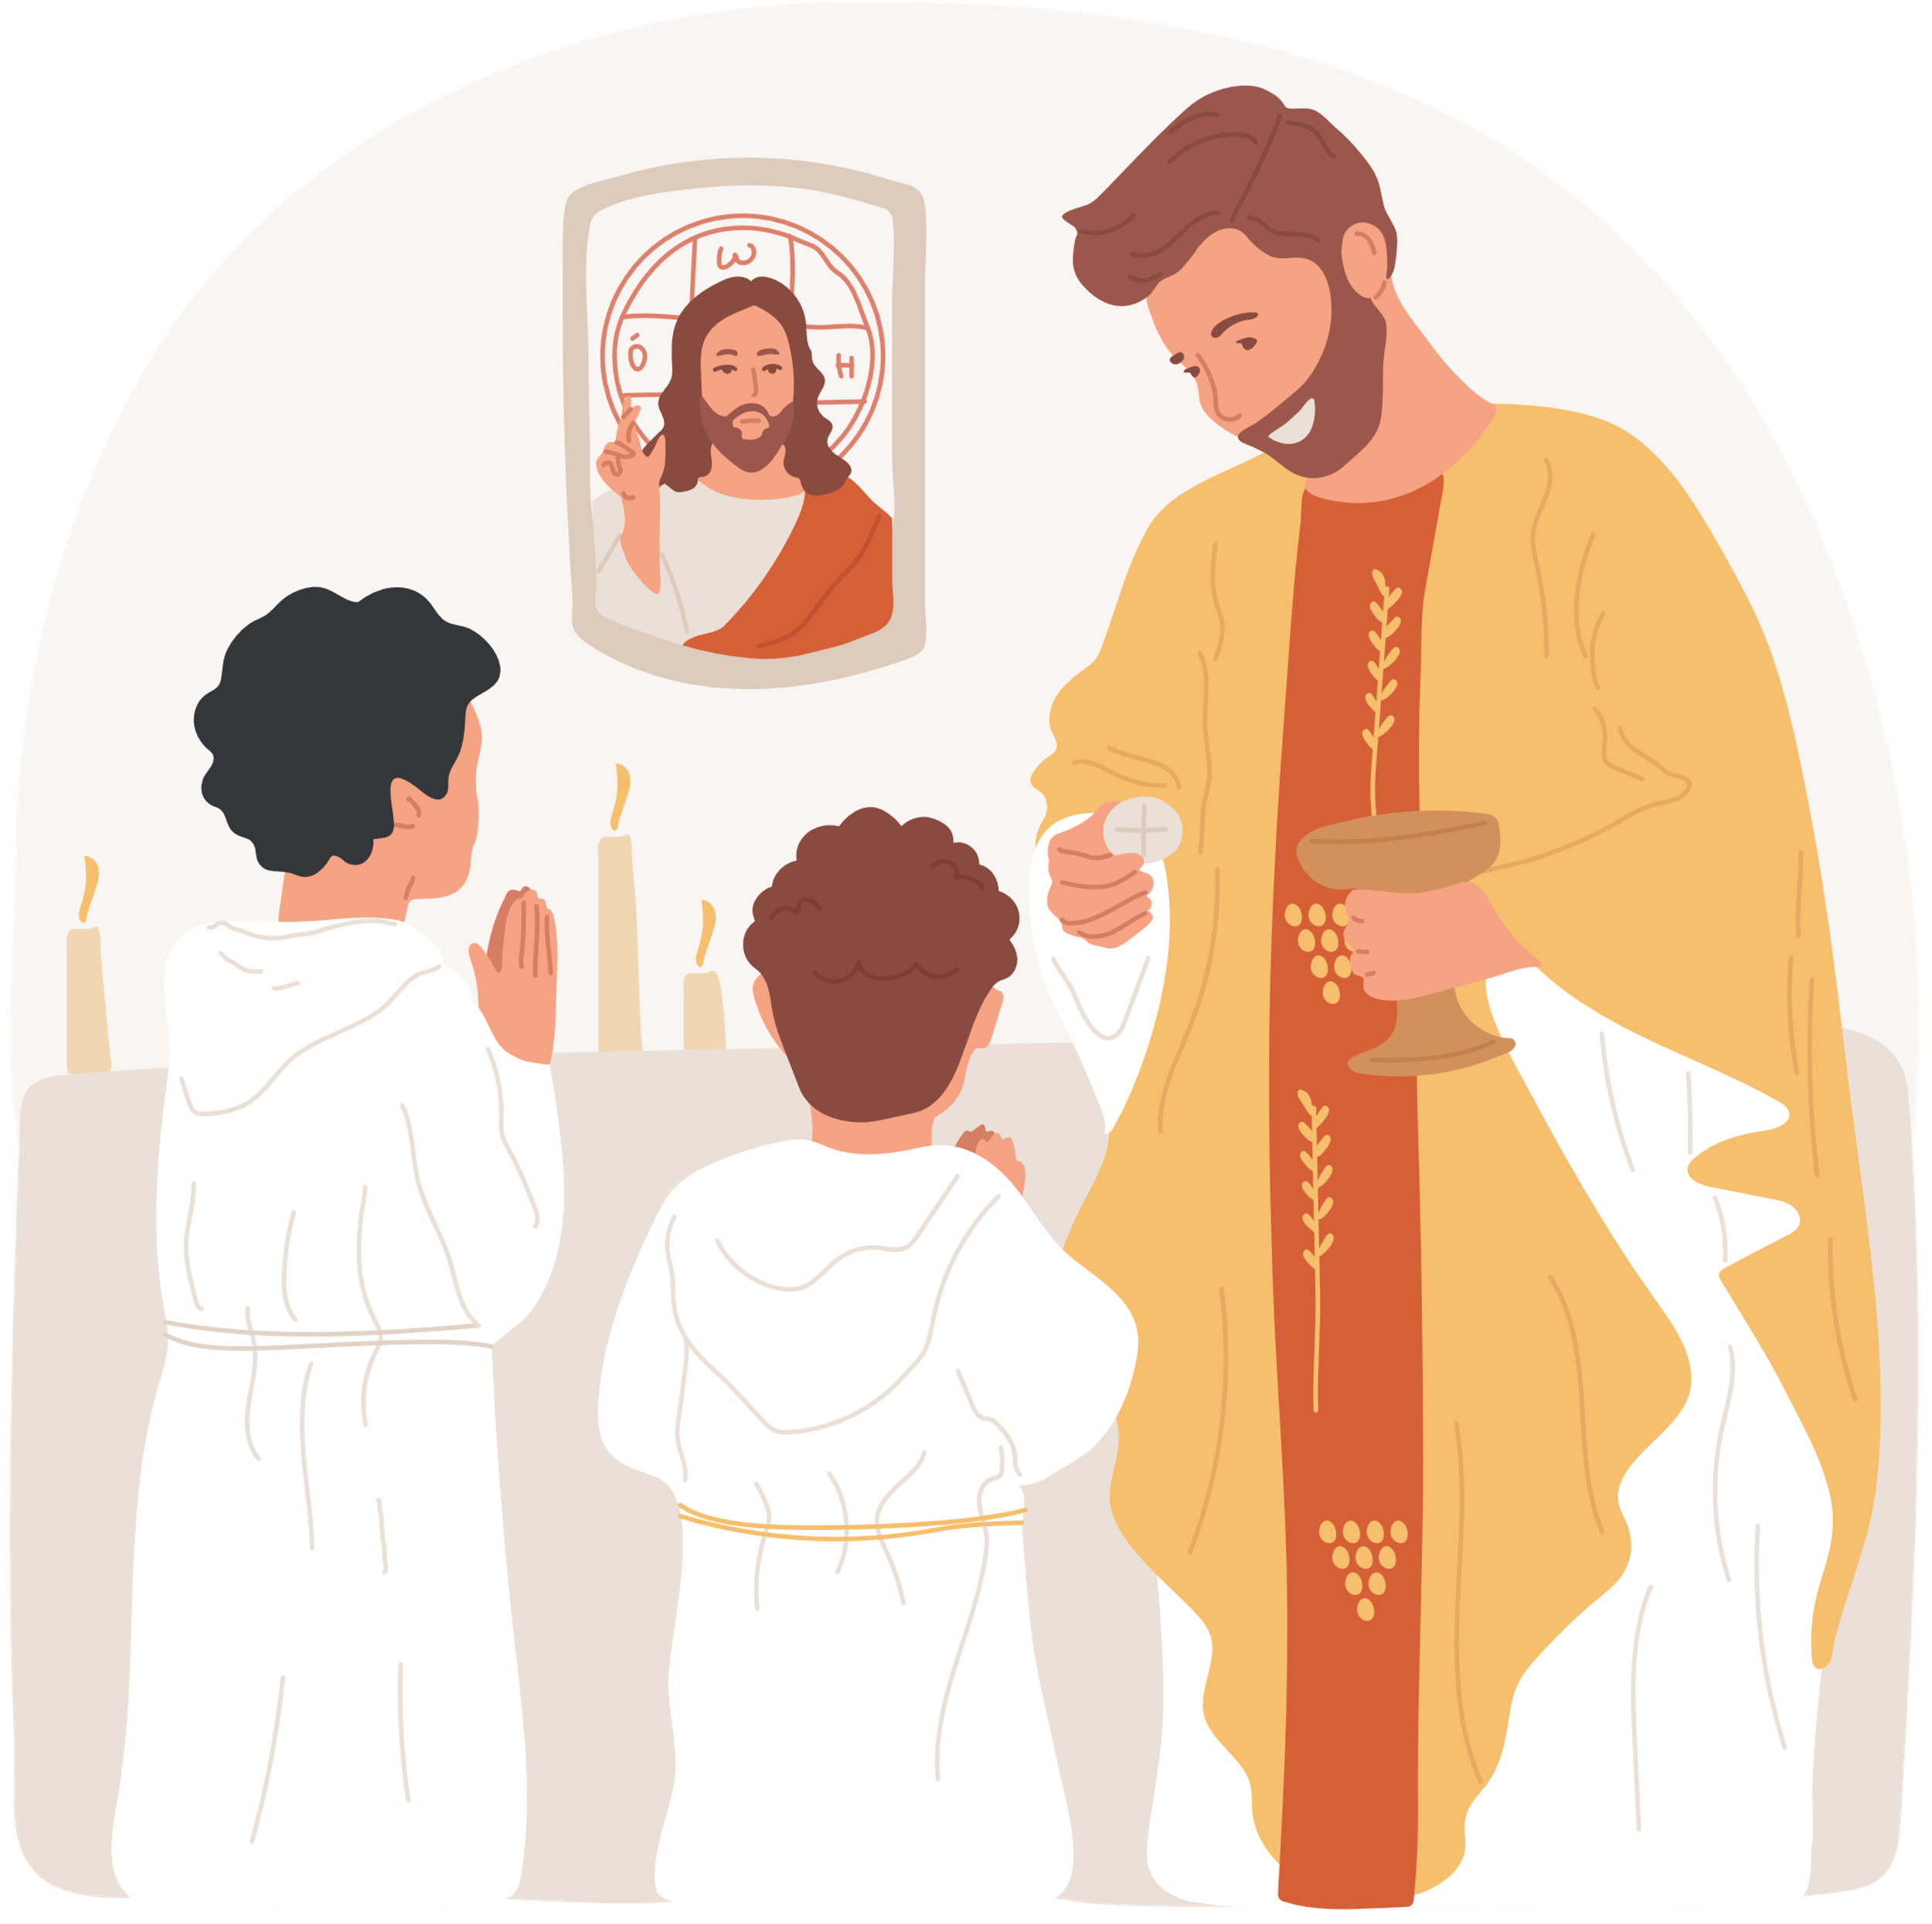
Comunión
Cristo se hace alimento, porque no quiere dejarnos vacíos, Él ha venido a traernos vida y vida en abundancia. Es el momento de la comunión. Es cuando el sacerdote se acerca a distribuir el alimento de la Eucaristía. Se le llama también comunión porque al recibir el cuerpo de Cristo, entramos en una íntima y profunda común – unión con Él.

Slide 19
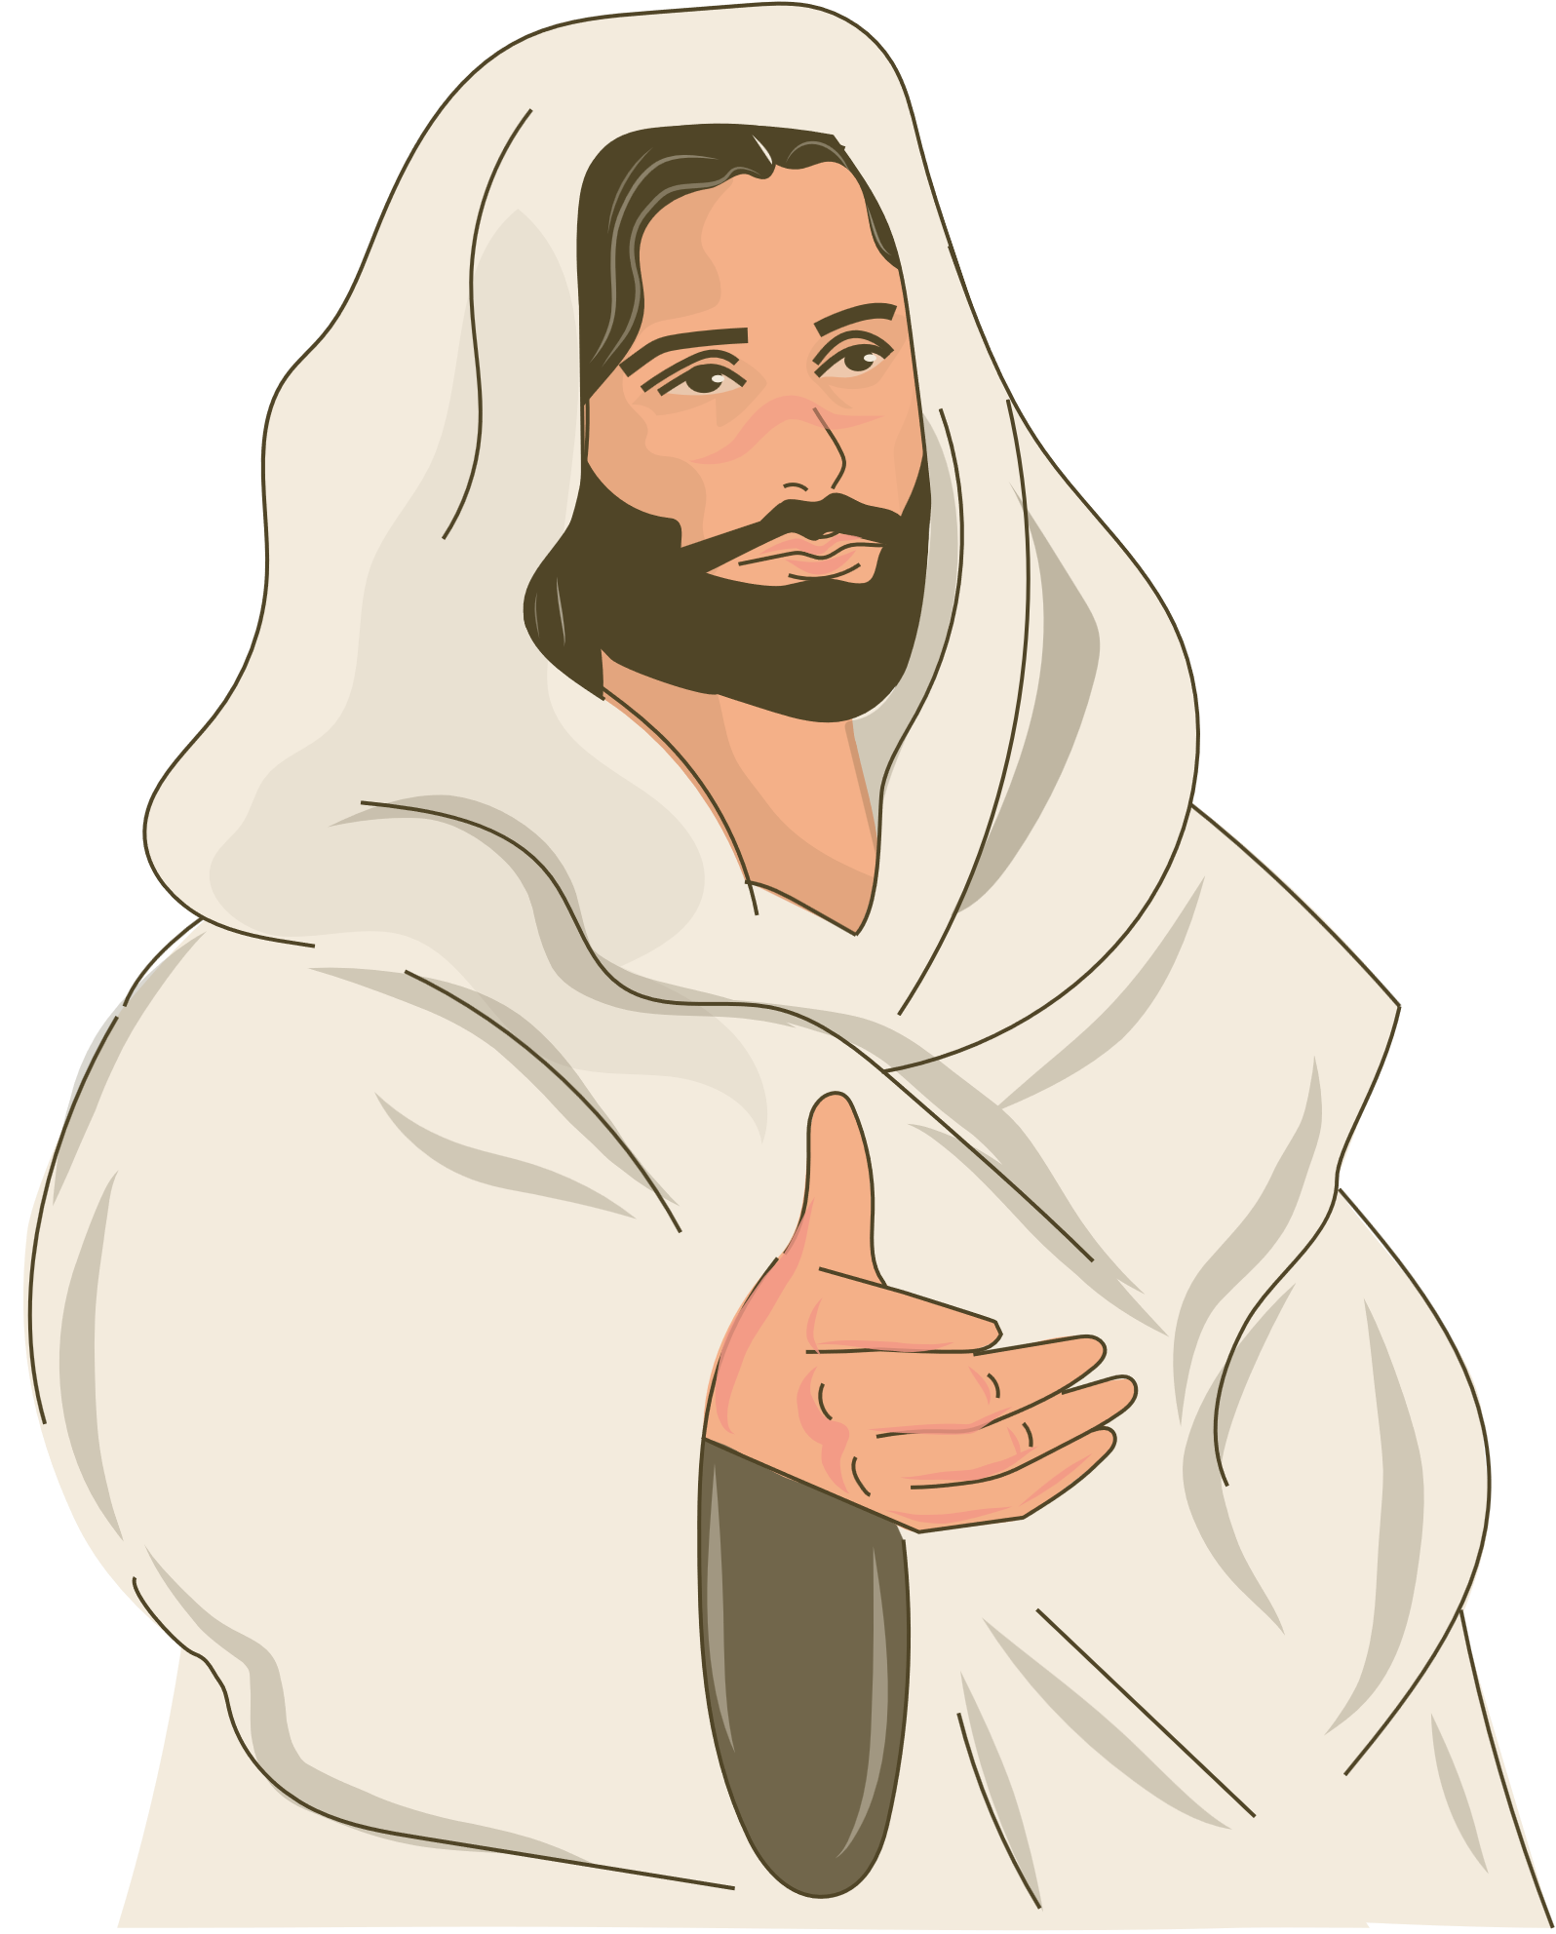
Ritos finales
La misa termina como la empezamos, con la señal de la cruz. Podemos ir en paz, porque hemos visto a Dios, nos hemos encontrado con Él y estamos renovados para seguir en la misión que Dios nos encarga. Al terminar la misa el sacerdote nos da la bendición final. Así termina la misa y estamos listos para seguir adelante con nuestra vida cristiana.

Slide 20
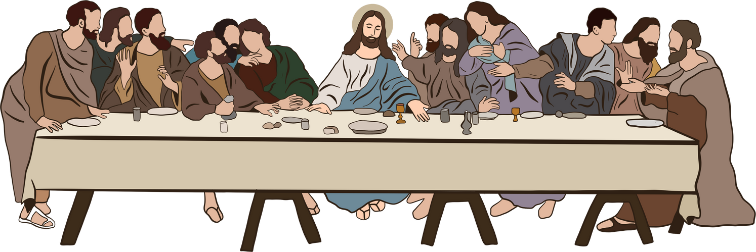
Muchas Gracias

